Slide 1
Kemijsko računalo – Programiranje z delčki
Znanost je močna, a je močnejša, ko jo združimo s kreativnostjo.

Slide 2
Namen
S sodelovanjem različnih področji lahko v poučevanju dosežemo t.i trajnostni napredek – v smislu, da je pridobljeno znanje trajno in trajnostno. Zato smo z medpredmetno povezavo RIN in kemije želeli prikazati, kaj lahko pripravimo in kaj se naučimo, ko učitelji različnih strok stopimo skupaj.

Slide 3
Cilji
CILJ: Digitalno mišljenje vključiti v poučevanje kemije v osnovni šoli. Utrditi osnovne enačbe pri količinskih odnosih.
PRIMER: Izvedba z učenci 9. razreda OŠ Vide Pregarc, Bazoviška ulica 1, 1000 Ljubljana.
IZVAJALKI:
- Maša Mohar, mag. prof. kemije, učiteljica kemije na OŠ Vide Pregarc,
- Gabrijela Krajnc, univ. dipl. inž, predavateljica na VSŠ Šolski center Kranj

Slide 4
Vsebine
KEMIJA: Kemijsko računstvo, pretvarjanje količin.
Nujno predznanje osnovne enačbe, ki jih potem kasneje potrebujemo za kemijsko računstvo (stehiometrijo).
RIN: Reševanje problemov, algoritmično razmišljanje, algoritmi, programiranje. Prijava v program Scratch in ustvarjanje uporabniškega računa

Slide 5
Potek učnih ur
Količinski odnosi 3 šolske ure (predznanje pred izvedbo projekta)
Razredne ure (2 šolski uri) za delavnice z Gabrijelo Krajnc
Zoom delavnica (1 šolska ura)
Ankete, refleksija (2 šolski uri)

Slide 6
Odzivi učencev

Slide 7
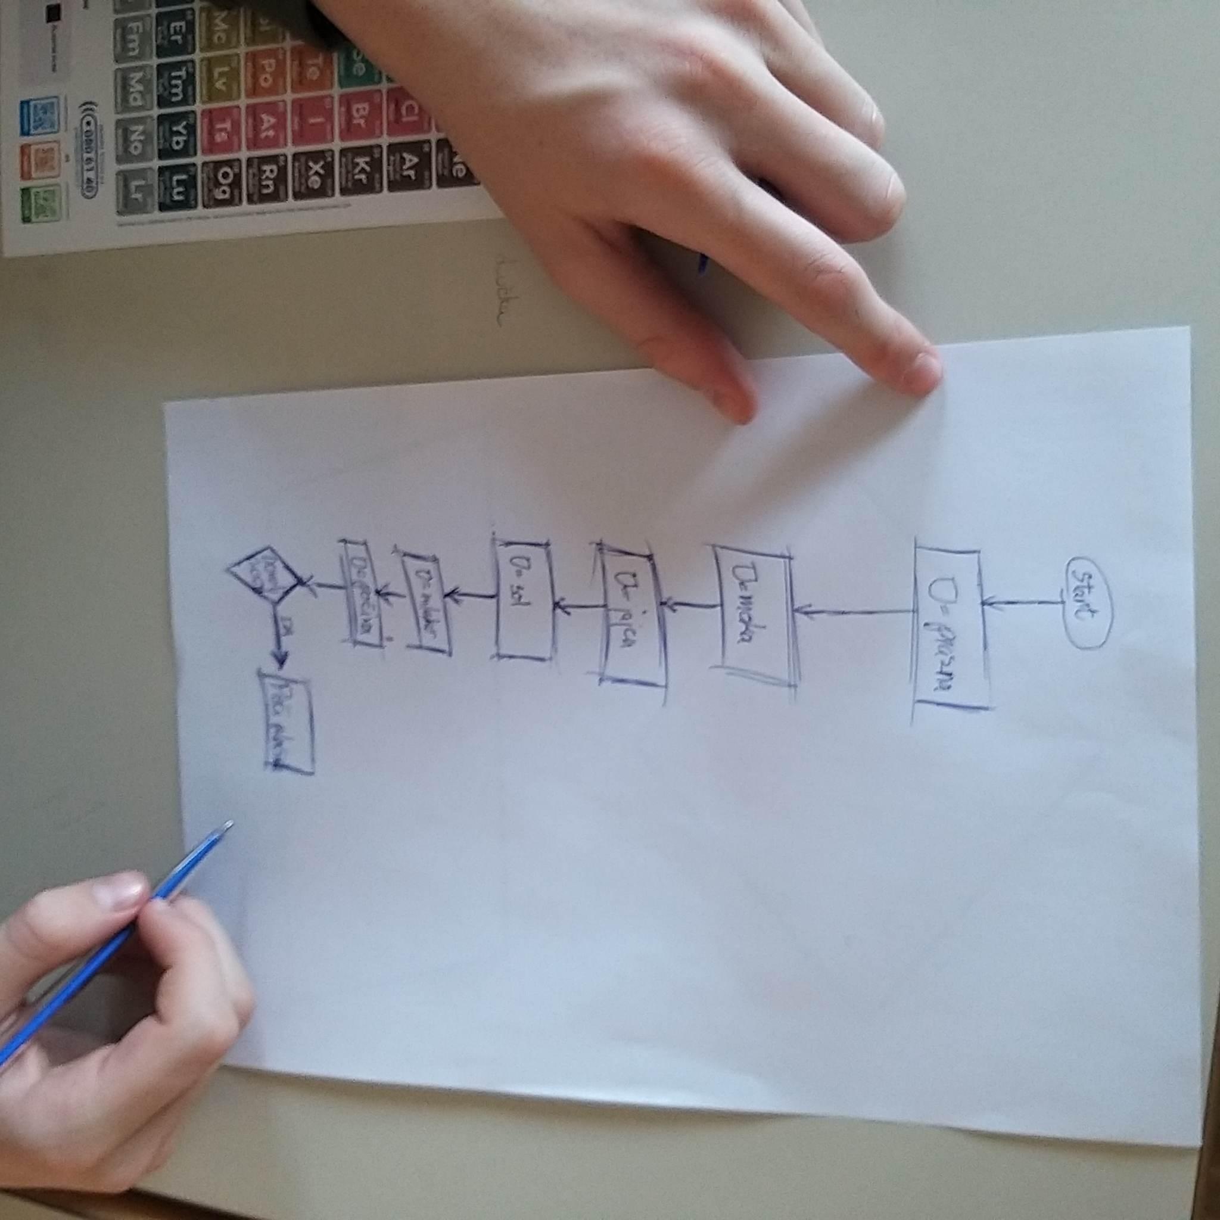
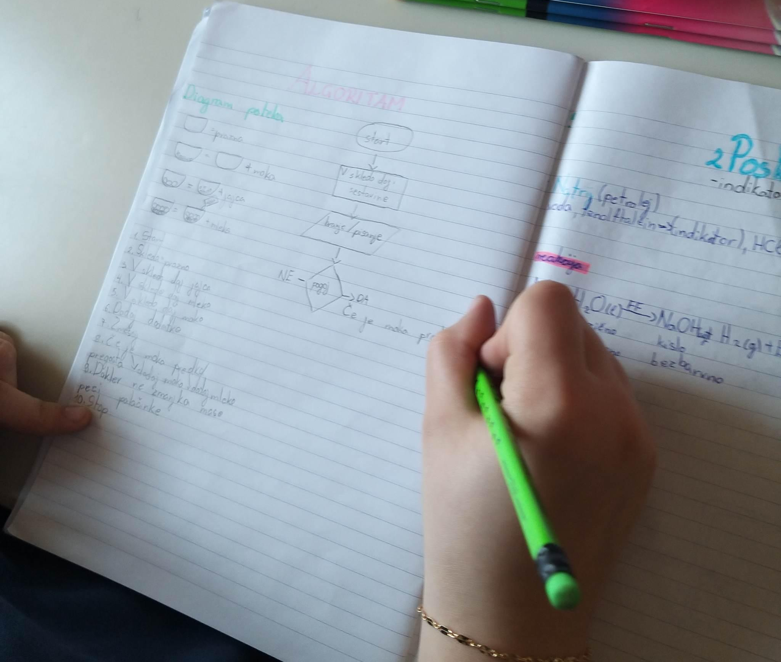
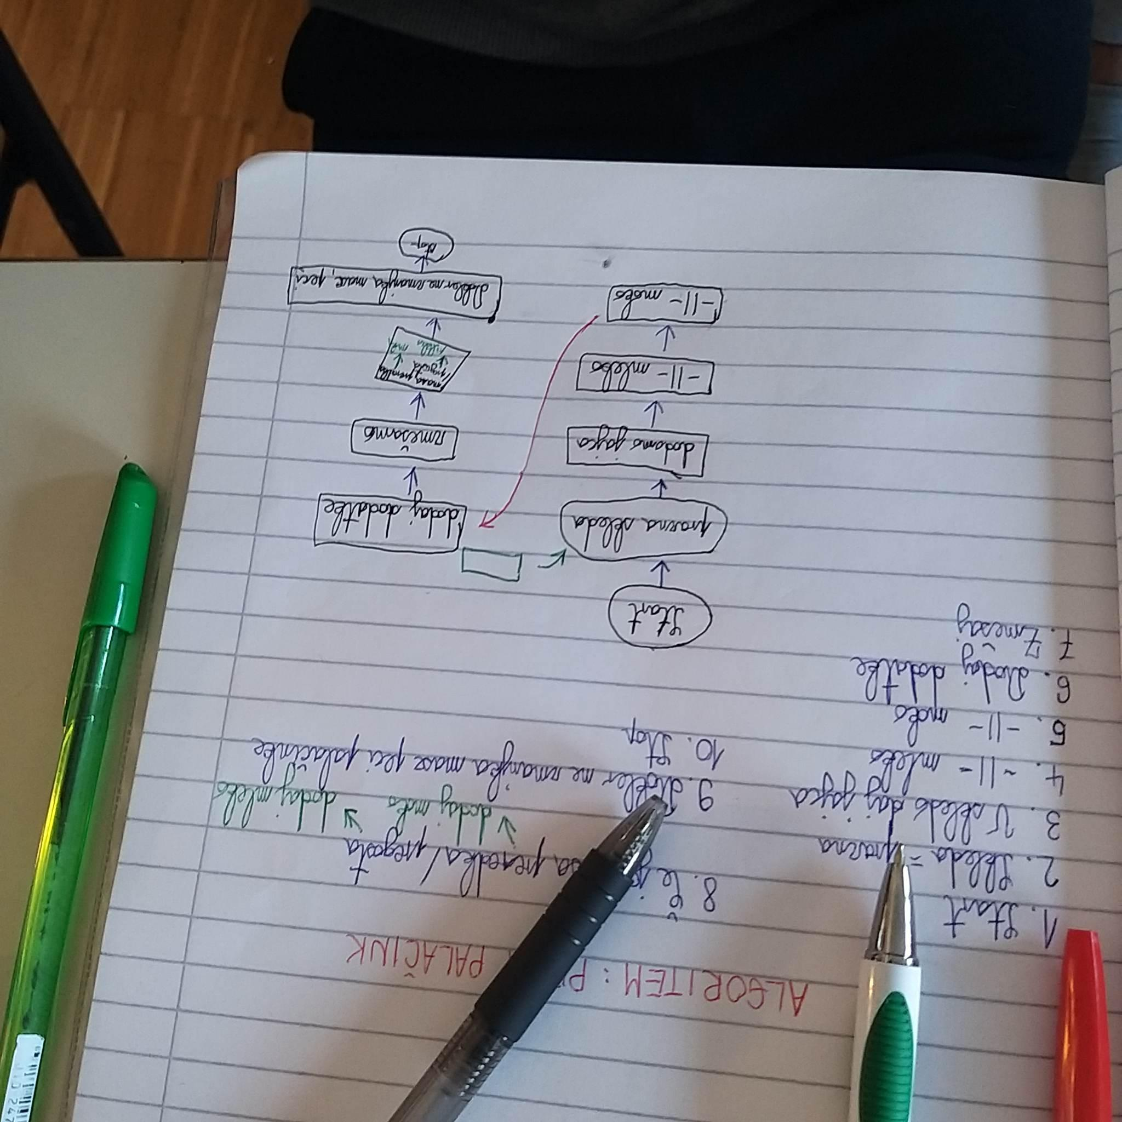
Peka palačink ☺

Slide 8
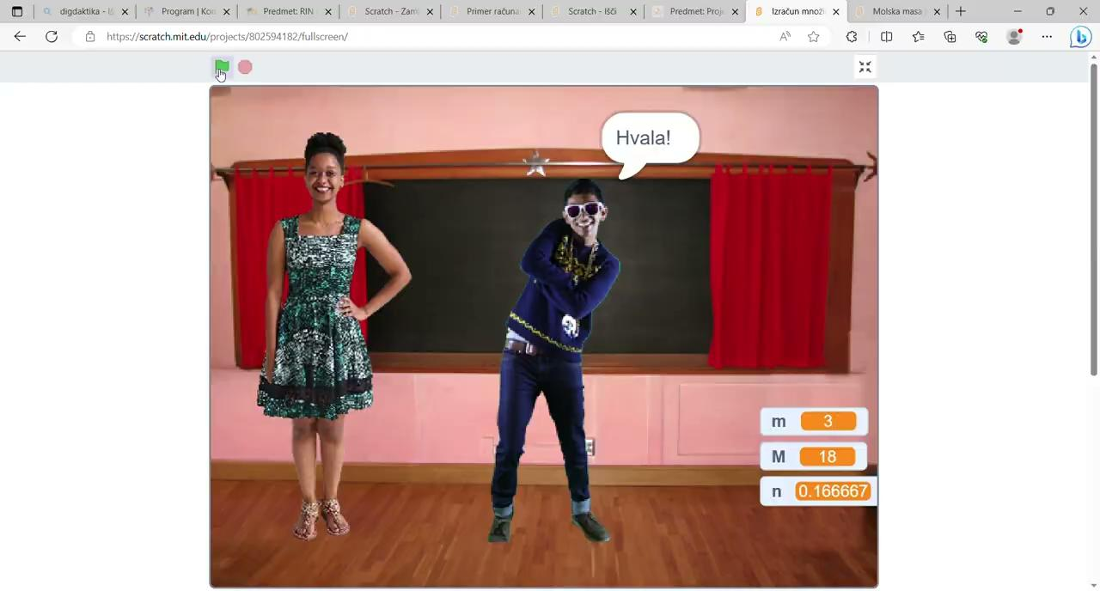
Izdelki učencev (programi)
Izdelki učencev so dostopni na :
https://scratch.mit.edu/studios/32845562

Slide 9
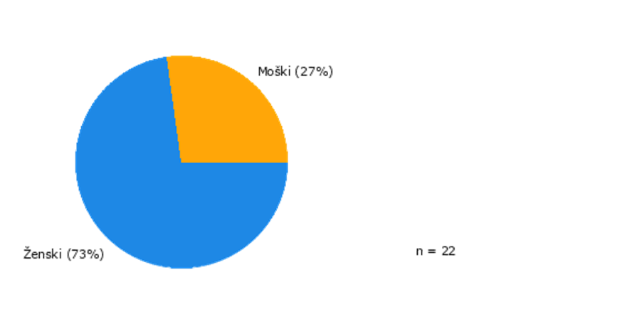
Ankete
PRED
PO

Slide 10
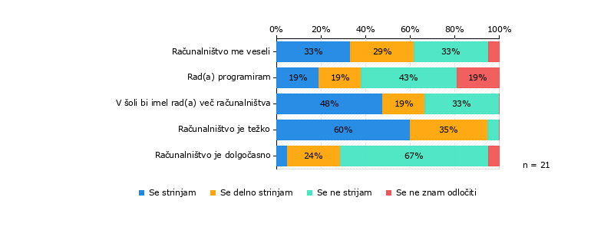
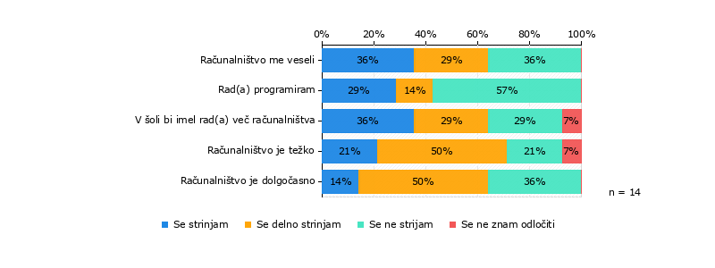
Ankete
PRED
PO
Oceni svoj odnos do računalniških tem (n = 21)
Oceni svoj odnos do računalniških tem po aktivnosti (n = 14)

Slide 11
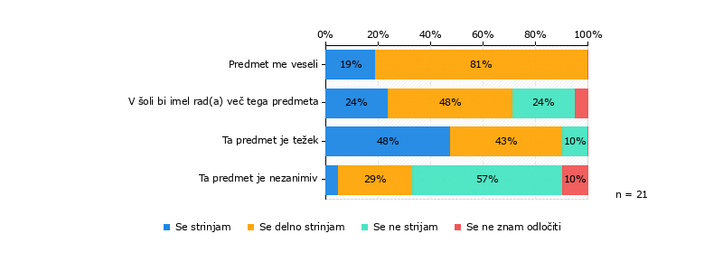
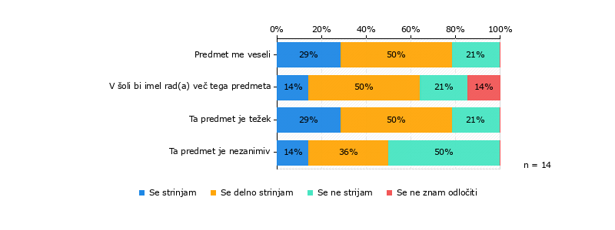
Ankete
PRED
PO
Oceni svoj odnos do predmeta, kjer boste uporabili računalništvo (kemija, fizika ...) (n = 21)
Oceni svoj odnos do predmeta, kjer boste uporabili računalništvo (kemija, fizika ...) (n = 14)

Slide 12
Ankete
PRED
PO
Bi rad(a), da se tak pristop k snovi, ki ga boste izvedli (prepletanje "druge" snovi in računalništva) še večkrat izvaja (n = 21)
Bi rad(a), da se tak pristop k snovi, ki ga boste izvedli (prepletanje "druge" snovi in računalništva) še večkrat izvaja (n = 13)

Slide 13
Dejanske izkušnje in možne izboljšave
Možnost izboljšave pri organizaciji
Večja skupina udeležencev projekta
Več razredov/sodelovanje z drugimi šolami
Večina učencev se rado uči na nekonvencionalen način
Določene stvari si lažje zapomnijo na način delavnic
Več časa za pripravo projektov učencev( izdelkov/programov)
Možnosti dneva dejavnosti

Slide 14
Refleksija
učence pripravimo do zabavnejšega in bolj intenzivnega vključevanja v pouk
problemi iz vsakdanjega življenja pomenijo za učence lažje sodelovanje in povezovanje znanja.
Učenci so reševali ankete pred in po izvedbi in spoznali so, da računalništvo ni tako težko kot so pričakovali.
Preverjanje znanja sva pri tej delavnici izpustili, saj smo izračune molske mase preverili na pisnem ocenjevanju. Zanimivo bi bilo primerjati znanje učencev, ki so se udeležili delavnice in tistih, ki se le tega niso udeležili.

